Slide 1
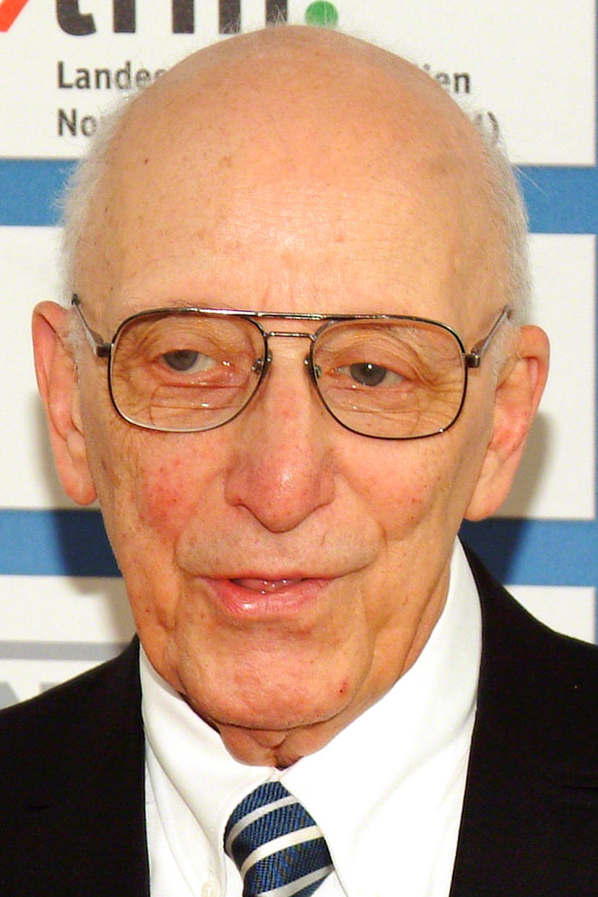
Ralph Baer

Slide 2
* 8. März 1922 in Rodalben
† 6. Dezember 2014 in Manchester
musste als 14 Jähriger die Schule verlassen, weil er jüdisch war
2 Monate vor Reichspogromnacht Flucht mit Familie in USA
Ausbildung und Abschluss in Fernsehtechnik
entwickelte neue Fernsehgeräte
beschäftigte sich mit Transistoren und Mikroprozessoren

Slide 3
machte sich Gedanken über zusätzliche Nutzungen von Fernsehgeräten
August 1966 Idee zur Entwicklung von Spielekonsole und Videospiele
Entwicklung der ersten Spielkonsole
Fertigstellung eines Zweispieler-Spiel mit Bill Harrison
vergeblicher Versuch der Spielvermarktung
Grund: Firma als Militärzulieferer nicht fähig Spielzeug zu vermarkten

Slide 4
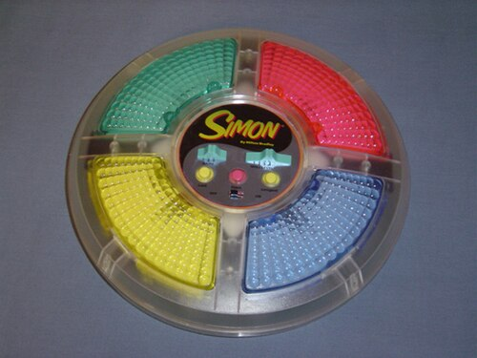
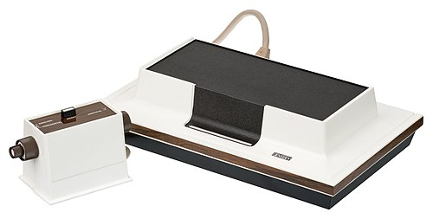
Vorstellung des Spiels im selben Jahr bei Magnavox
1972 Vermarktung des Spiels „Odyssey“ für 100$ in USA durch Magnavox
großer Erfolg beim Verkauf: 100.000 Stück
Möglichkeit weitere Spielkonsolen auf dem Markt zu bringen
z.B. „Simon“ - ein Gedächtnisspiel

Slide 5
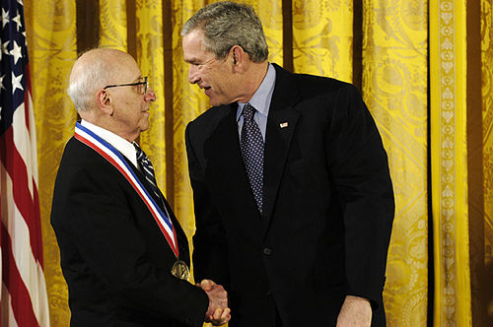
Januar 2006 Ehrung des Orden „National Medal of Technology“ von Präsident Bush
höchste US-Auszeichnung im Bereich Wissenschaft und Technik
Bear wird auch „vergessener Vater der Videospiele“ genannt

